Slide 1
Visual Basic for Applications
Разработка приложений пользователя
Лабораторная работа 6
Создание приложения «Калькулятор»
Автор: Тутыгин В.С.

Slide 2
Характеристика языка VBA
Visual Basic for Applicatoins (VBA) относится к языкам объектно-ориентированного программирования. Программа на VBA может содержать ключевые слова, операторы (присваивания, безусловного и условного перехода, выбора варианта, цикла), переменные, константы и выражения.

Slide 3
Основные средства VBA
Объекты
Методы
Свойства
События

Slide 4
ОБЪЕКТЫ
Библиотека встроенных объектов VBA в среде Excel содержит более 100 объектов, находящихся на различных уровнях иерархии. Примеры объектов: Application (Приложение), Workbooks (Рабочая книга), Worksheets (Лист рабочей книги), Chart (Диаграмма), CommandBar (Панель инструментов).

Slide 5
Основные объекты в Excel
Range – ячейка или диапазон ячеек;
UserForm – пользовательская форма;
CommandButton – кнопка управления;
TextBox – окно для ввода/вывода текста;
ComboBox – поле со списком;
CheckBox – флажок;
Label – надпись;
OptionButton – переключатель.

Slide 6
Ссылки на объекты в программе
При ссылке на объект нужно указывать не только имя объекта, но и "путь к нему", например:
Application.Workbooks("WARES").Worksheets("База1").Range("A1:A12")
Если нужно запрограммировать подряд несколько действий, то "путь к объекту" можно указать один раз, используя конструкцию “With - End With”, например:
With ActiveSheet
.Range("B6").Value=17
.Range("B7").Value=100
End With

Slide 7
МЕТОДЫ
МЕТОД определяет действие (например, Clear, Copy, Cut, Delete), которое будет совершаться над объектом. Синтаксис применения метода:
Объект.Метод(<список аргументов>).
Примеры команд программы, определяющих действия над объектами:
UserForm.Hide;
Range("B20:B25").Activate

Slide 8
Примеры методов
UserForm.Show – открыть форму;
UserForm.Hide – скрыть форму;
Range(“A1:G17”).Select – выделение группы ячеек
Selection.Rows.AutoFit – автоподбор высоты строки
Selection.Columns.AutoFit – автоподбор ширины столбца

Slide 9
МЕТОДЫ. Использование команд Excel
Методы объекта Range могут использовать встроенные в Excel команды: AutoFill, AutoFilter, Find, GoalSeek, Sort, Subtotal и др.
Пример.
.Range("B8").GoalSeek Goal:=p ChangingCell:=.Range("B7")

Slide 10
СВОЙСТВА
СВОЙСТВО представляет атрибут объекта, определяющий его характеристики, например, цвет или размер.

Slide 11
Типичные свойства
Value – значение;
Text – текст;
Caption – название;
Visible (True/False) – видимый/скрытый;
Enabled (True/False) – разрешенный/запрещенный

Slide 12
Синтаксис команды установки значения свойства
Объект.Свойство=ЗначениеСвойства.
Примеры:
UserForm1.Caption="<заголовок формы>"
Range("B4").Value="Объем ссуды"
Data=Application.PV(a,b,c)
Range("B5").NumberFormat="#,##0$"
CommandButton1.Cancel=True

Slide 13
СОБЫТИЯ
СОБЫТИЕ представляет собой действие (например, открытие UserForm, щелчок мышью, нажатие клавиши), распознаваемое объектом. С событием можно связать процедуру на VBA, которая будет запускаться на исполнение при возникновении события.

Slide 14
Примеры событий
Click – щелчок мыши;
DblClick – двойной щелчок мыши;
Initialize – отображение формы;
Terminate – закрытие формы.

Slide 15
Синтаксис заголовка процедуры обработки события
Private Sub <имя объекта>_<имя события>
Пример заголовка процедуры обработки события инициализации (открытия) окна UserForm2:
Private Sub UserForm2_Initialize()

Slide 16
Приложение пользователя…
…представляет собой программу, решающую задачу пользователя средствами, имеющимися в Microsoft Office, и предоставляющую графический интерфейс для работы с этой программой.

Slide 17
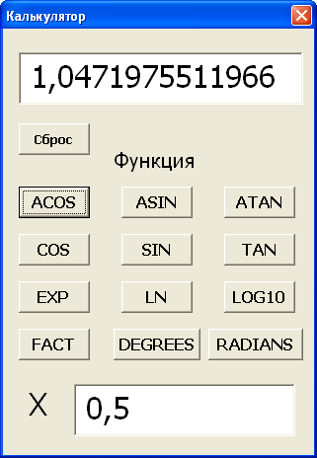
Пример графического интерфейса для приложения «Калькулятор»

Slide 18
Средства создания приложений пользователя
Приложения пользователя могут создаваться для работы в среде Word, Excel, Access.
Приложения создаются на языке VBA .

Slide 19
Порядок действий при создании приложения. Шаг 1.
1.Создать UserForm. Для этого:
а)создать рабочую книгу Excel и сохранить её с к.-лб. именем;
б)открыть окно разработки VBA:
Разработчик/ Visual Basic;
в)в меню окна разработки VBA выбрать:
Insert/UserForm.

Slide 20
Порядок действий при создании приложения. Шаг 2.
2.Создать и разместить на всплывающей панели UserForm1 элементы управления, например:
TextBox – окна ввода/вывода текста;
Label – надписи;
CommandButton – кнопки запуска процедур, например, Start – головной (главной) процедуры и Quit – выхода из приложения и возвращения в окно программы. Для возвращения из окна программы в окно UserForm1:
View/Project Explorer/UserForm1

Slide 21
Порядок действий при создании приложения. Шаг 3.
3. Установить атрибуты элементов управления. Для этого вернуться в окно UserForm и, помечая последовательно элементы управления, задавать во всплывающем меню Properties их атрибуты, например:
TextBox – атрибут Value – отображаемое по умолчанию число (в виде строки символов) или текст; Label – атрибут Caption – название;
CommandButton – атрибут Caption – надпись на кнопке.

Slide 22
Порядок действий при создании приложения. Шаг 4.
4. Написать тексты процедур, запускаемых кнопками CommandButton. Для этого двойным щелчком левой кнопки мыши на кнопке открыть окно программ, в котором уже автоматически будет создана «оболочка процедуры», например:
Private Sub CommandButton1_Click
End Sub
и внести в эту оболочку текст процедуры, например, для выхода из приложения: UserForm1.Hide

Slide 23
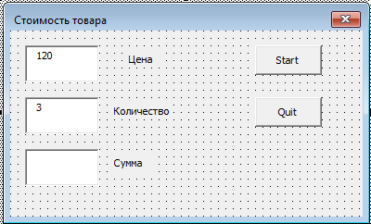
Простеший вид UserForm в окне разработки

Slide 24
Простейший текст программы в окне разработки
Private Sub CommandButton1_Click()
X = CDbl(TextBox1.Value)
Y = CDbl(TextBox2.Value)
TextBox3 = CStr(X * Y)
End Sub
Private Sub CommandButton2_Click()
UserForm1.Hide
End Sub

Slide 25
Запуск приложения
Для запуска приложения в главном меню панели Visual Basic выбрать
Run Sub/UserForm, затем сделать щелчок левой кнопки мыши в UserForm на кнопке запуска приложения (в данном примере – «Start»)

Slide 26
Основные действия в VBA
Создание модулей;
Создание пользовательских формы и средств управления программой.

Slide 27
Пример графического интерфейса для приложения «Калькулятор»

Slide 28
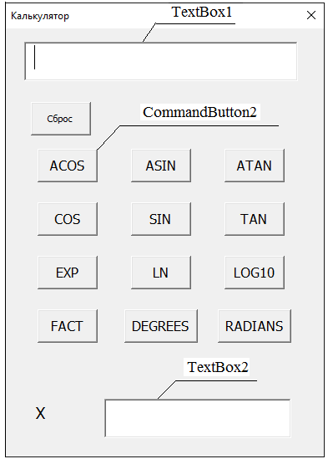
Пример процедуры
Private Sub CommandButton2_Click()
X = CDbl(TextBox2.Text)
Range("B3").Value = X
Range("B4").Formula = "=ACOS(B3)"
Y = Range("B4").Value
TextBox1.Text = CStr(Format(Y, "#####0.0############"))
End Sub
CDbl – конвертирование строки числовых символов в число
CStr – конвертирование числа в строку числовых символов.
Вычисления производятся в Excel

